Slide 1
أَحْوَالُ العَرَبِ قَبْلَ الإِسْلَامِ
Dr. Ehab Atta

Slide 2
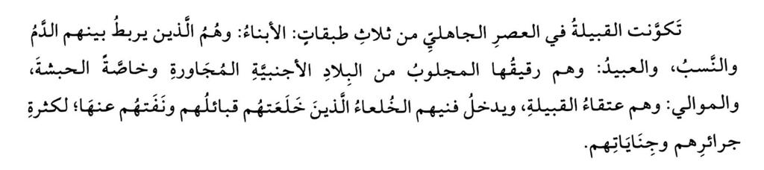

Slide 3
طبقات القبيلة
الأبناء
الرقيق
الموالي

Slide 4
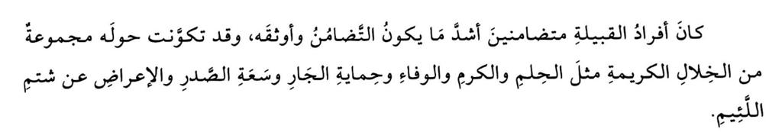

Slide 5
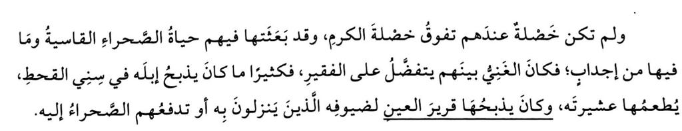

Slide 6
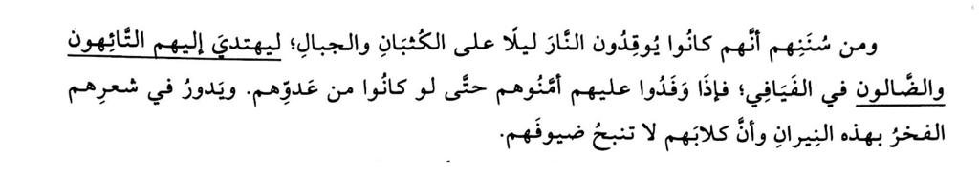

Slide 7
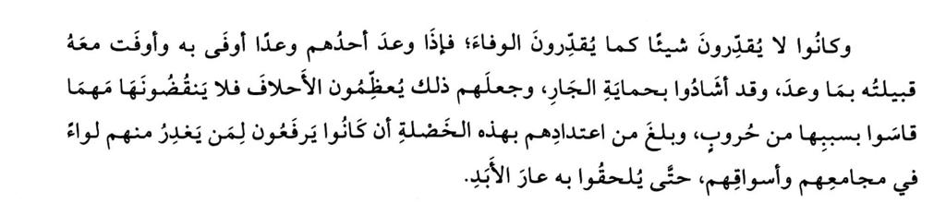

Slide 8
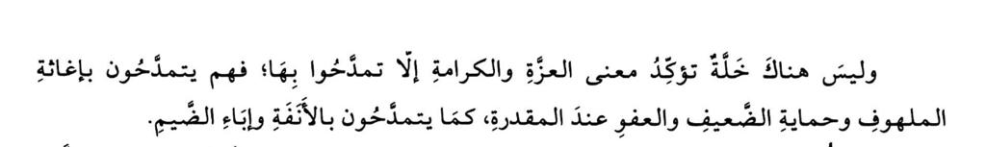

Slide 9
من الخلال الكريمة عند العرب في الجاهلية
الحلم
الكرم
الوفاء
حماية الجار
سعة الصدر
الإعراض عن شتم اللئيم

Slide 10
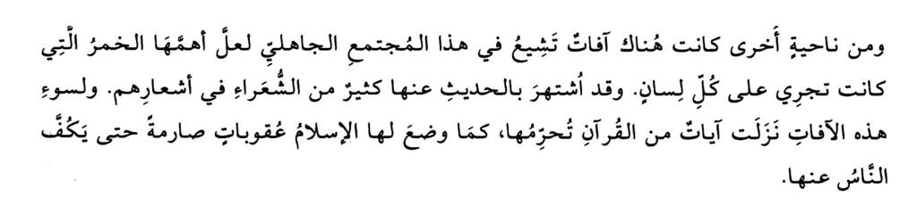

Slide 11
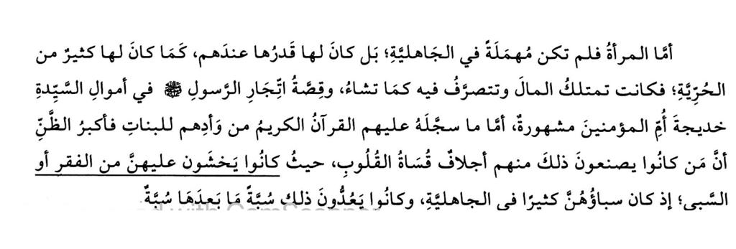

Slide 12
من الصفات السيئة لدى العرب
شرب الخمر
معاملة المرأة
وأد البنات

Slide 13


